Slide 1
МДОУ – детский сад комбинированного вида № 10 «Капелька»
Познавательно-исследовательский проект
в старшей группе
«Шоколад. Вред или польза?»

Slide 2
АННОТАЦИЯ
Проектом предусмотрено проведение комплекса мероприятий, направленных на развитие познавательных и интеллектуальных интересов детей через познавательно-исследовательскую деятельность.
В проекте представлены исследования:
об истории возникновения шоколада;
о вредном и полезном влиянии шоколада на здоровье человека.

Slide 3
ТИП ПРОЕКТА
Познавательно-исследовательский, практико-
ориентированный.
Продолжительность: краткосрочный (февраль-апрель 2017 г.);
Участники проекта:
- дети старшей группы;
- родители;
- воспитатели.
Срок реализации: апрель 2017 г.

Slide 4
АКТУАЛЬНОСТЬ:
Конфеты –
любимое лакомство детей
и взрослых.
Оказывается, шоколад –
давний спутник человека,
поэтому проследить его историю –
это словно совершить
увлекательнейшее путешествие
в историю человечества.

Slide 5
ЦЕЛЬ ПРОЕКТА:
Изучение, закрепление, расширение знаний детей о разнообразии конфет, о приносимой пользе и вреде шоколада на организм человека.

Slide 6
ЗАДАЧИ ПРОЕКТА:
Познакомить детей с историей создания, производством шоколада, показать его природное происхождение.
Познакомить с профессией мастера по изготовлению шоколадных конфет «Шоколатье», с процессом создания сладостей.
Развивать любознательность, познавательную активность детей, трудовые навыки.
Развивать познавательно-исследовательский интерес, искать ответы на вопросы, высказывать догадки и предположения.
Развивать детскую проектную деятельность исследовательского типа, поддерживать проявление инициативы детей в рассуждениях, в проведении поисковой деятельности; стимулировать речевую и познавательную активность.
Воспитывать уважение к труду взрослых, аккуратность, желание
быть участником процесса изготовления конфет.

Slide 7
ГИПОТЕЗА
Люди всегда употребляли и будут употреблять сладости,
которые могут приносить как пользу,
так и вред организму человека.

Slide 8
ФОРМЫ РАБОТЫ ПО ПРОЕКТУ
- Беседы с детьми и родителями;
- Занятия, экскурсии;
- Чтение художественной литературы;
- Практические действия детей;
Просмотр м/ф «Фиксики»;
Анкетирование родителей;
- Изготовление памяток для детей и родителей.

Slide 9
ОЖИДАЕМЫЕ РЕЗУЛЬТАТЫ
Образовательные:
Закрепление знаний о сладостях, их природном происхождении, производстве.
Воспитательные:
Развитие любознательности, познавательной активности детей.
Выработка у детей привычки к здоровому образу жизни.

Slide 10
МЕРОПРИЯТИЯ ПРОЕКТА
ФЕВРАЛЬ:
НОД «Из истории создания конфет»;
Рисование «Обёртка для конфет»
Экскурсия к кабинет стоматолога;
Чтение художественной литературы:
- заучивание шведской песенки «Пряничные человечки»;
- чтение «Маленький сладкий дом».

Slide 11
МЕРОПРИЯТИЯ ПРОЕКТА
МАРТ:
НОД «Печём пирог»;
Презентация «Мамино сладкое блюдо»;
Оформление выставки «Вторая жизнь сладкой упаковки»;
Оформление папки для родителей «Медики о шоколаде»;
Сбор коллекции фантиков;
Решение «шоколадного сканворда».

Slide 12
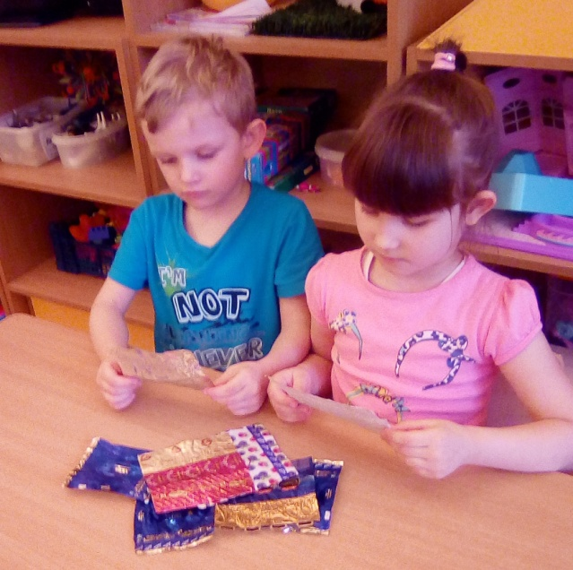
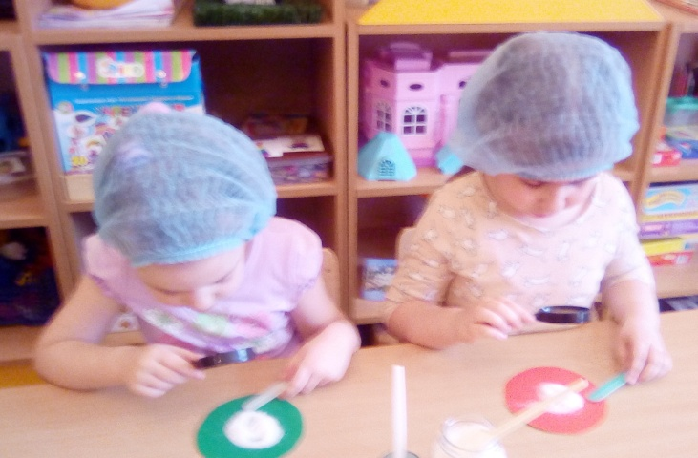
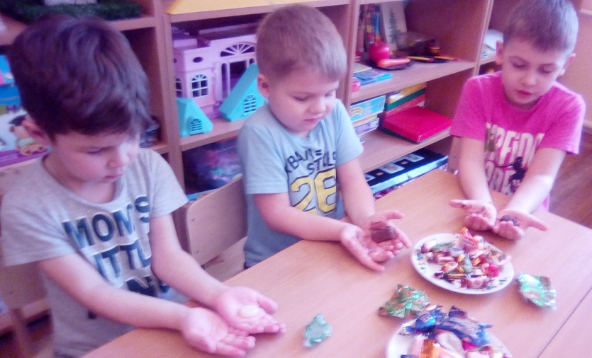
МЕРОПРИЯТИЯ ПРОЕКТА
АПРЕЛЬ:
- Подготовка к итоговому мероприятию;
- Презентация проекта.

Slide 13
ВЫВОД
Гипотеза подтвердилась.
Шоколад, действительно, вкусный и полезный продукт.
Его можно приготовить дома.
Выяснилось, что самый полезный шоколад –
это тёмный шоколад,
т.к. в нём содержится большое количество какао
и небольшое количество сахара.

